Slide 1
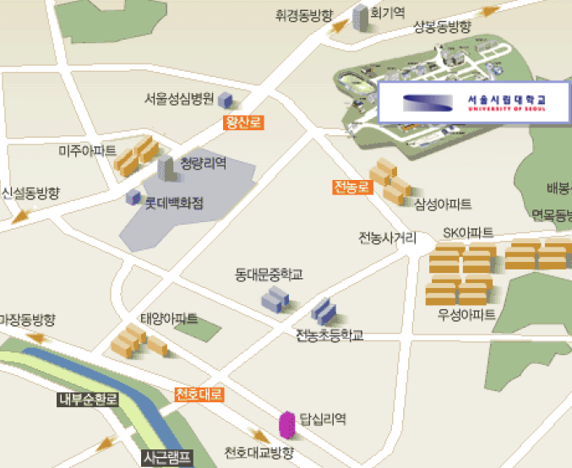
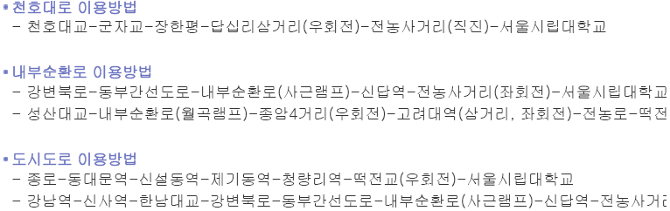
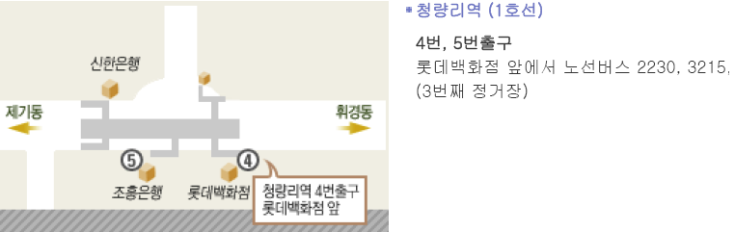
학술대회장소: 서울시립대학교 자연과학관
2층 국제회의실
(장소문의: 2210-2554)
또는, taxi로 5분거리

